Slide 1
Dermatologues italiens
Ce qui m’a vraiment intéressée..

Slide 2
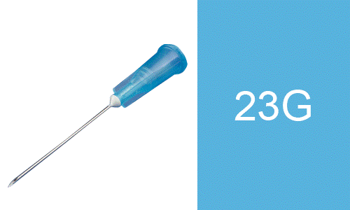
13 patients Pemphigoïde bulleuse
(Clinique, histologie, IFD)
mais sans accès veineux périphérique
Au moins 0,1 ml
Liquide de bulle au 1/10
IFI Biochips EuroImmun Bp180
ELISA Bp180 MBL

Slide 3
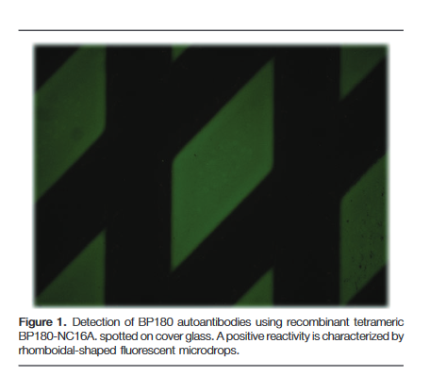

Slide 4
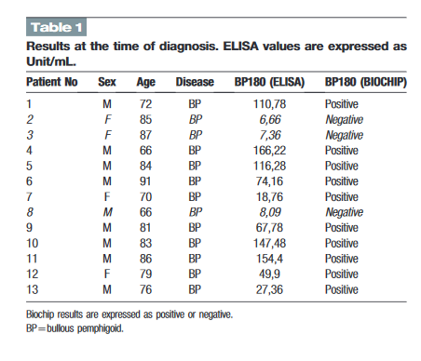
100 % de concordance entre les 2 tests sur liquide de bulle
Seuil de positivité ELISA: 9 U/mL
3 patients négatifs en Bp180 dans les 2 techniques. Bp 230 ? Dans le sérum ?

Slide 5
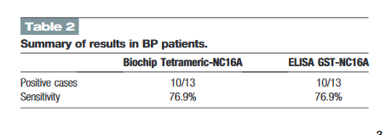

Slide 6
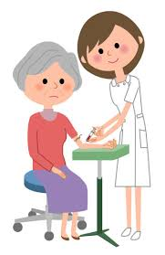
Il existe quelques publis depuis 1998 utilisant le liquide de bulle pour la détection des auto-Ac
avec résultats comparables serum / liquide de bulle en IIF et ELISA
(Zhou S., 1998; Daneshpazhooh M., 2004; Patsatsi A., 2008)
Intéressant quand pb d’accés veineux
Qui utilise le liquide de bulle au sein du GEAI ?

